Slide 1



基于Coq的欧几里得算法的正确性验证
形式化验证在算法证明中的应用
计科5班 冯梓轩

Slide 2

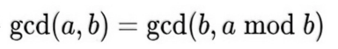
序言
欧几里得算法需严格验证，形式化是最优方案
欧几里得算法：计算最大公约数的经典算法
基于直觉的数学证明可能存在漏洞。
目标：用 Coq 工具完成 “机器可验证” 的正确性证明

Slide 3


目录
01.
为什么需要形式化验证？
02.
核心引理
CONTENTS
03.
归纳证明
04.
总结

Slide 4


01
为什么需要形式化验证？
从传统证明到机器证明

Slide 5

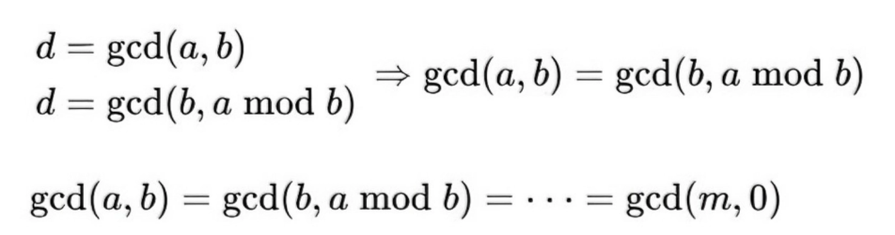

01
为什么需要形式化验证？
传统证明的局限：
形式化证明的优势：
单击此处添加标题
人类的直觉
例： “余数会不断递减直至为 0”
单击此处添加文本具体内容，简明扼要的阐述您的观点。根据需要可酌情增减文字，以便观者准确的理解您传达的思想。
机器可检查
自然语言的歧义
例：表述模糊易误解
绝对确定性
边界条件和特殊情况
例：归纳的终止条件
传统证明到机器证明
如何实现？

Slide 6
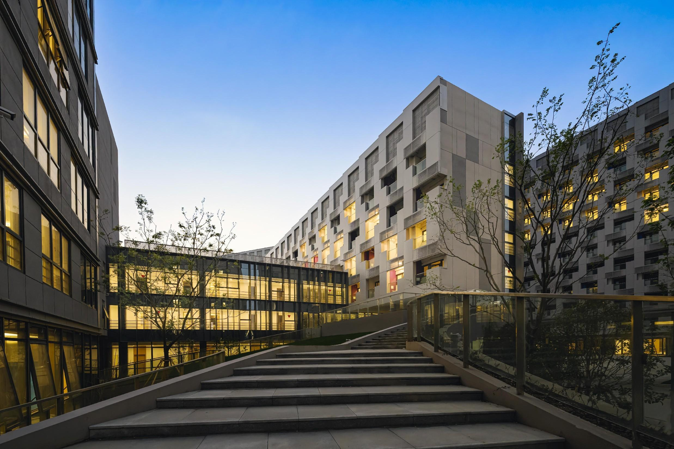
02
关键引理的形式化
b<>0 -> gcd(a,b)=gcd(b,a mod b)

Slide 7
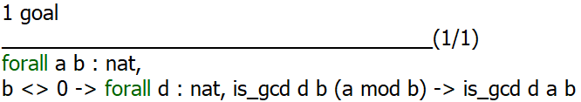
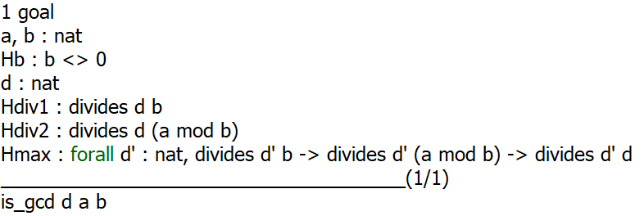
02
关键引理——b<>0 -> gcd(a,b)=gcd(b,a mod b)
逻辑语言
Coq代码：intros a b Hb d [Hdiv1 [Hdiv2 Hmax]].
←条件
处理后的逻辑语言
结论→

Slide 8
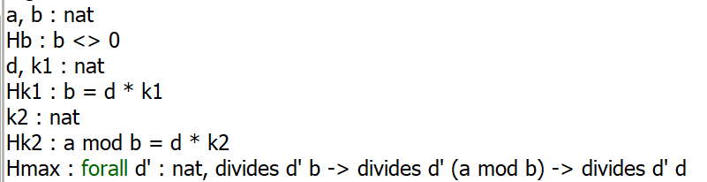
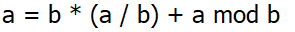
02
关键引理——b<>0 -> gcd(a,b)=gcd(b,a mod b)
←b不等于0
条件
rewrite Nat.mul_assoc.
Coq代码
rewrite <- Hk2, <- Hk1.
rewrite <- (Nat.div_mod a b Hb).
逻辑语言
reflexivity.
This subproof is complete, but there are some unfocused goals.

Slide 9


03
归纳证明
functional induction

Slide 10
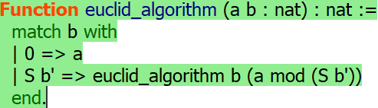
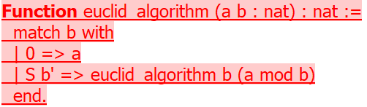
03
归纳证明——functional induction
Coq内置了相关定理（∀ a n, a mod (S n) < S n）
检测到第二个元素b是递减的
Coq定义函数时，自动生成了包含终止性证明的完整验证。
后续使用functional induction (euclid_algorithm a b).
终止性判定
b是S b’基于模式匹配
终止性检查器不知道

Slide 11

04
总结
“形式化验证”

Slide 12
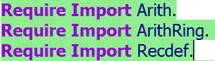
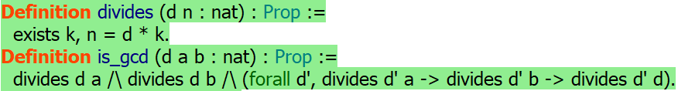
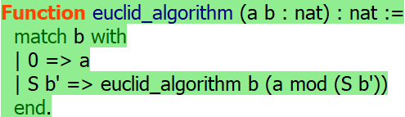
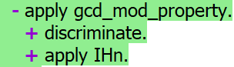
04
总结
1.导入库
代码概览
2.基本定义
3.关键引理
4.算法定义与终止性验证
5.归纳证明
完整文件：https://box.nju.edu.cn/lib/325e8074-449e-49b3-bf8f-93fe3a51669d/file/Euclidean%20Algorithm.v

Slide 13
04
总结
成果：用 Coq 完成欧几里得算法全流程形式化验证
关键引理b≠0→gcd(a,b)=gcd(b,a mod b)
通过函数归纳法证明终止性与正确性
价值：
数论基础工具的正确性保证
为后续更复杂算法（如exgcd求解线性不定方程等等）奠定基础

Slide 14
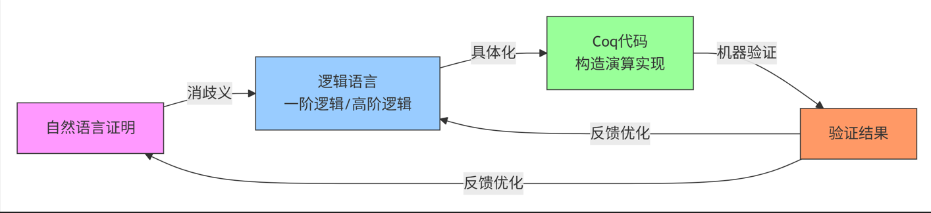
04
总结
维度 | 自然语言证明 | 逻辑语言 | Coq代码
抽象层次 | 人类直觉 | 数学概念 | 具体实现
严谨程度 | 有歧义、易漏边界条件 | 无歧义，理论描述 | 无歧义，机器可验证
交互性 | 人工审阅（慢） | 逻辑检验（中） | 自动验证（快）
三个视角的比较与联系
形式化验证是 “直觉→逻辑→机器” 的递进

Slide 15
04
总结
When the correctness of a program, its compiler, and the hardware of the computer have all been established with mathematical certainty, it will be possible to place great reliance on the results of the program.(Tony Hoare 1969)
当程序、编译器与计算机硬件的正确性都以数学确定性确立时，我们才能对程序结果产生高度信赖。（托尼·霍尔 1969）
使用Coq证明欧几里得算法，本质上是：
以形式化验证确立算法的正确性与终止性，从而实现数学确定性。

Slide 16
致谢
感谢梁老师的指导
感谢同学们的帮助
参考资料
《定理证明与程序验证》-曹钦翔
Wikipedia Euclidean algorithm

Slide 17
谢谢观看！
日期：2025年11月22日

